Slide 1
Elektronický archív Slovenska a podanie návrhu na vyraďovacie konanie

Slide 2
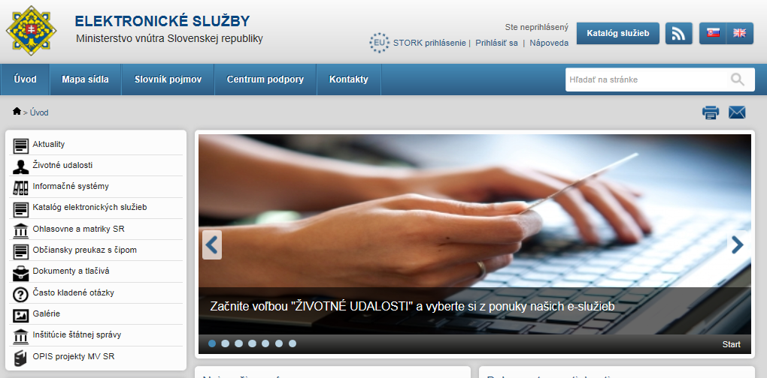
Podmienky pre podanie návrhu na vyraďovacie konanie
Zriadené osobné/personalizované prostredie právnickej osoby
Prístup prostredníctvom eID (občiansky preukaz s čipom a aktivovaným certifikátom)
Prihlásenie sa do Elektronického archívu Slovenska

Slide 3
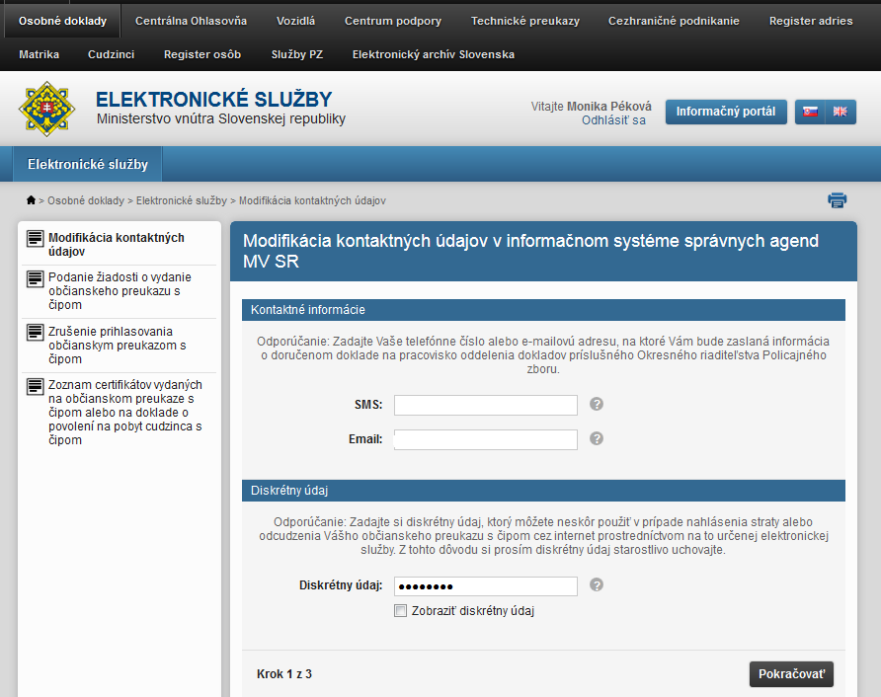

Slide 5
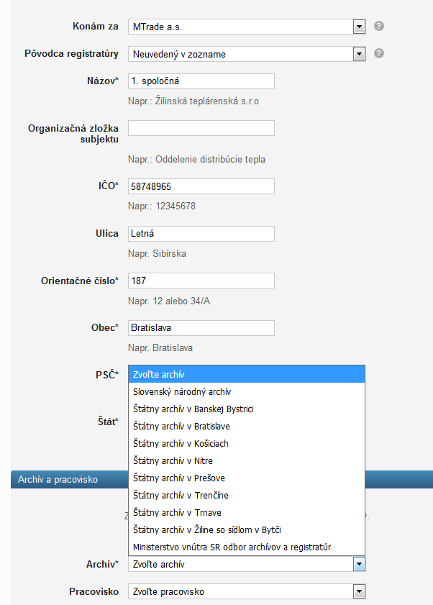
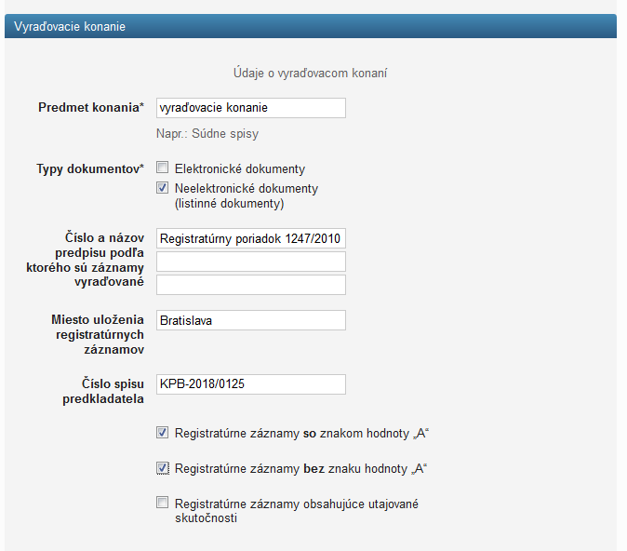

Slide 6
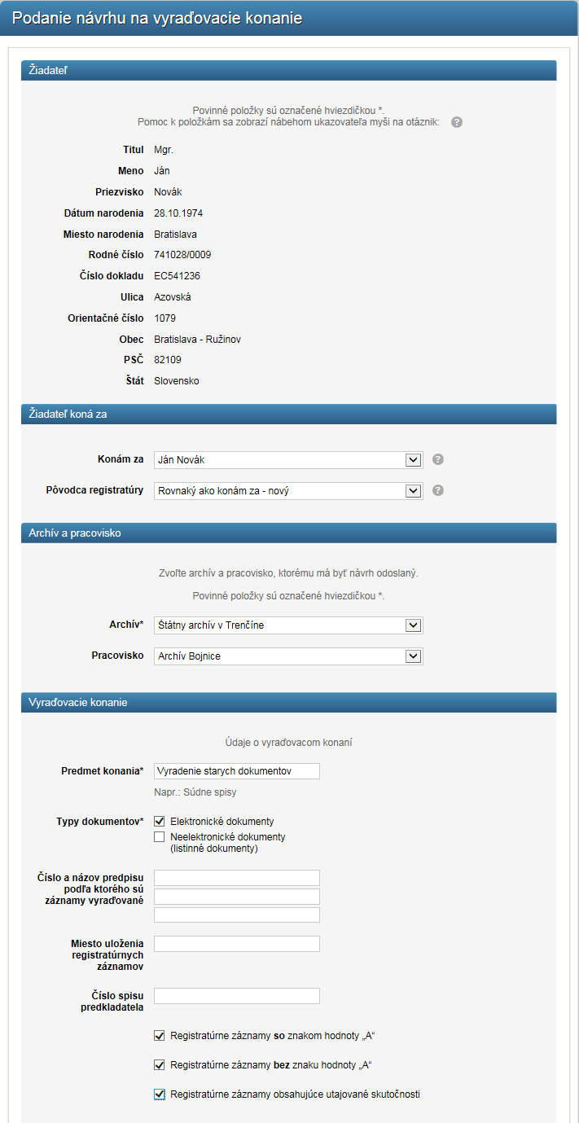
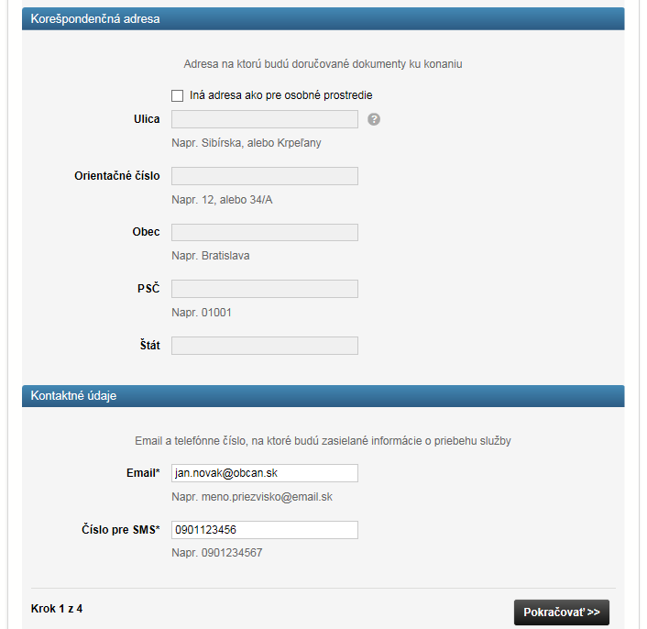
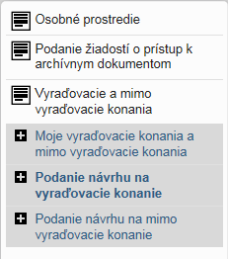
V ľavom menu v časti Vyraďovacie a mimo vyraďovacie konania vybrať možnosť „Podanie návrhu na vyraďovacie konanie“
Zobrazí sa Návrh na vyraďovacie konanie

Slide 7
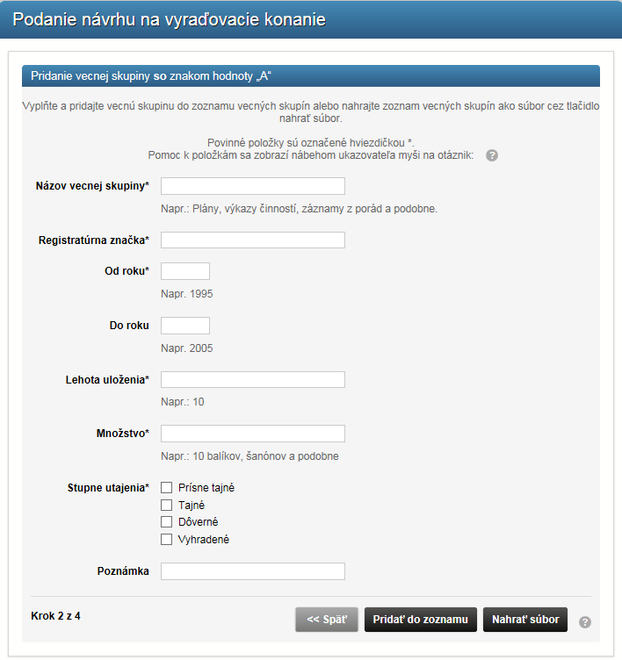
Podávanie žiadostí v mene právnickej osoby
V položke „Konám za“ zvolíte názov právnickej osoby, v mene ktorej konáte
V položke „Pôvodca registratúry“ zvolíte „Rovnaký ako konám za – nový“
Pridanie zoznamu vecných skupín na vyradenie
Podľa vyhlášky 628/2002 Z. z. sú prílohami Návrhu na vyradenie nasledovné zoznamy:
Zoznam vecných skupín registratúrnych záznamov so znakom hodnoty "A" navrhnutých na vyradenie
Zoznam vecných skupín registratúrnych záznamov bez znaku hodnoty "A" navrhnutých na vyradenie
Súčasťou vyplnenia formuláru Návrhu na vyraďovacie konanie je pridanie Zoznamu vecných skupín na vyradenie buď vyplnením položiek názov vecnej skupiny, registratúrna značka, rok, lehota uloženia, množstvo alebo nahratím súboru.
Kontrola a potvrdenie vyplneného Návrhu na vyraďovacie konanie prostredníctvom tlačidla „Odoslať žiadosť“.

Slide 8
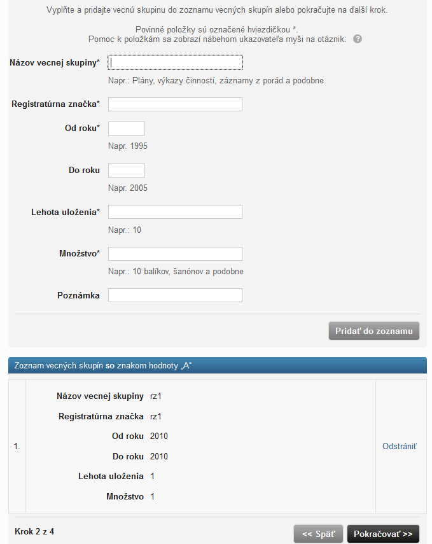
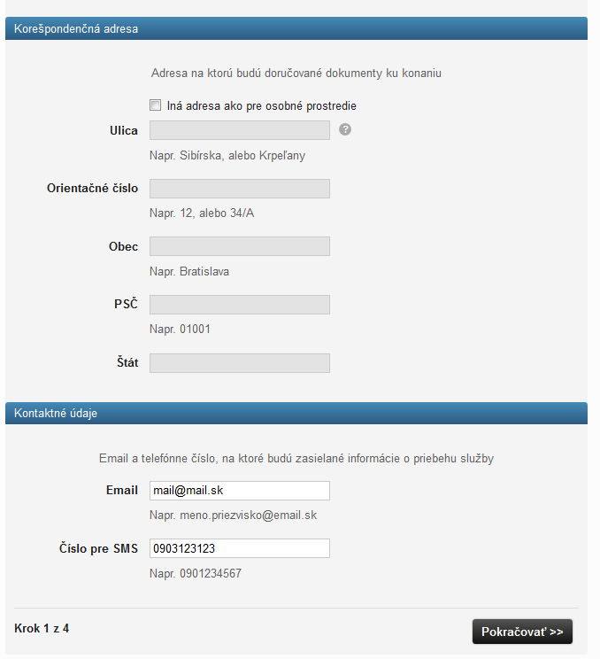

Slide 9
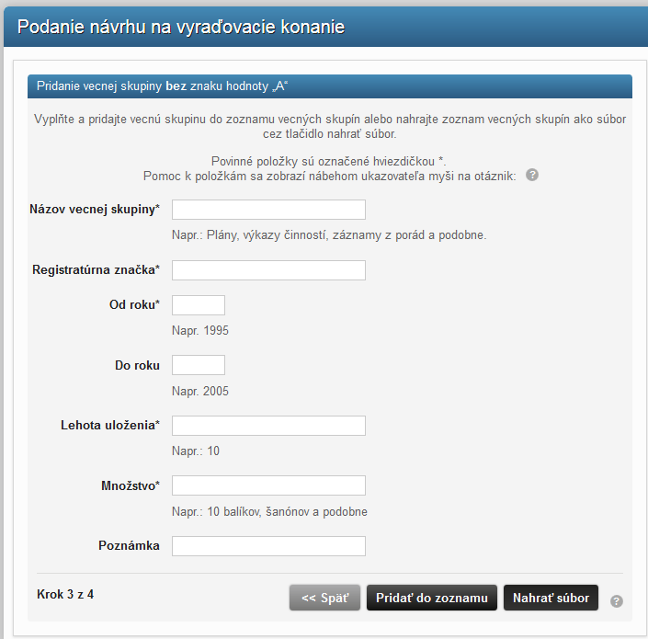
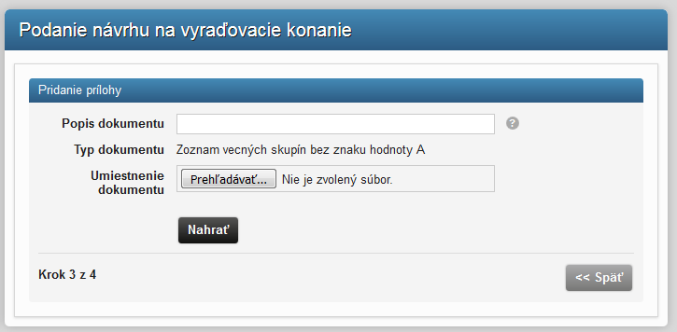

Slide 10
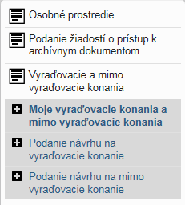
Zobrazenie zoznamu konaní
Zoznam svojich konaní vrátane rozhodnutí sa zobrazuje výberom možnosti menu „Moje vyraďovacie konania a mimo vyraďovacie konania“.
V zozname konaní možno filtrovať údaje podľa
pôvodcu
dátumu podania
stavu konania

